Slide 1
ESTRATEGIAS DE TRABAJO DOCENTE Y SABERES PEDAGÓGICOS
Cuarto semestre
Docentes:
Isabel del Carmen Aguirre Ramos
Dolores Patricia Segovia Gómez

Slide 2
Trayecto Formativo :
Práctica Profesional
Horas: 6
Créditos: 6.75

Slide 3
Propósito
Que el estudiantado normalista, diseñe, aplique y sistematice sus estrategias de enseñanza, aprendizaje y evaluación en los distintos campos del conocimiento. Que favorezcan el diseño de estrategias de enseñanza aprendizaje con enfoques y contenidos derivados de los programas de estudio vigentes.

Slide 4
Intención
Ampliar y fortalecer sus conocimientos acerca de la organización del proceso de enseñanza y de aprendizaje situado, a través del diseño de estrategias didácticas diversificadas y proyectos integradores, así como el seguimiento y la evaluación a través de las propuestas de intervención contextualizadas.
Construyendo un estilo de ser y hacer docencia en las escuelas para describir, analizar y narrar de manera sistemática sus experiencias pedagógicas

Slide 5
Mantiene un estrecho vinculo con los curos de los trayectos: Bases teórico-metodológicos para la enseñanza y formación para la enseñanza y el aprendizaje.
Cursos antecedentes
Acercamiento a prácticas educativas y comunitarias.
Análisis de prácticas y contextos escolares.
Intervención didáctico pedagógica y trabajo docente.

Slide 6
Cursos subsecuentes
Investigación e innovación de la práctica docente.
Práctica docente y proyectos de mejora escolar y comunitaria.

Slide 7
Descripción del curso.
Es un seminario- taller que se profundiza en el estudio de las dimensiones de la práctica docente, los contextos escolares y las interacciones pedagógicas que se viven dentro del aula de clase durante la enseñanza de los contenidos curriculares a través de pedagogías situadas globalizadoras, modalidades de intervención y EBAs.
Desarrollar propuestas de intervención contextualizadas, al considerar la cultura local comunitaria y escolar, así como el vínculo con los aprendizajes que se prescriben en los planes y programas de estudios vigentes de educación preescolar, concentrándose en sus elementos y los rasgos característicos que orientan el trabajo del docente

Slide 8
Descripción del curso.
Asumir sus principios filosóficos, éticos, legales y normativos, identifica sus orientaciones pedagógicas, domina enfoques y contenidos de los planes y programas de estudio y es crítico y propositivo en su aplicación.
Produce saber y conocimiento pedagógico, didáctico y disciplinar, reconoce y valora la investigación educativa y la producción de conocimiento desde la experiencia.
Sabe problematizar, reflexionar y aprender de la práctica para transformarla.

Slide 9
Descripción del curso.
Desarrolla el pensamiento reflexivo, crítico, creativo y sistémico y actúa desde el respeto, la cooperación, la solidaridad, la inclusión y la preocupación por el bíen común

Slide 10
Dominios del saber: saber ser y estar, saber conocer y saber hacer
1. Conoce el Sistema Educativo Nacional y domina los enfoques y contenidos de los planes y programas de estudio, los contextualiza e incorpora críticamente contenidos locales, regionales, nacionales y globales significativos.
2. Planifica, desarrolla y evalúa la práctica docente de acuerdo con diferentes formas de organización de las escuelas (completas, multigrado) y gestiona ambientes de aprendizaje presenciales, híbridos y a distancia.

Slide 11
Dominios del saber: saber ser y estar, saber conocer y saber hacer
3. Participa de forma activa en la gestión escolar, contribuyendo a la mejora institucional del Sistema Educativo Nacional, al fortalecimiento de los vínculos en la comunidad educativa y a la relación de la escuela con la comunidad.
4. Hace intervención educativa mediante el diseño, aplicación y evaluación de estrategias de enseñanza, didácticas, materiales y Licenciatura en Educación Preescolar Plan de estudios 2022 11 recursos educativos que consideran a la alumna, al alumno, en el centro del proceso educativo como protagonista de su aprendizaje.

Slide 12
Dominios del saber: saber ser y estar, saber conocer y saber hacer
5. Hace investigación, produce saber desde la reflexión de la práctica docente y trabaja comunidades de aprendizaje para innovar continuamente la relación educativa, los procesos de enseñanza y de aprendizaje para contribuir en la mejora del Sistema Educativo Nacional.
6. Asume la tarea educativa como compromiso de formación de una ciudadanía libre que ejerce sus derechos y reconoce los derechos de todas y todos y hace de la educación un modo de contribuir en la lucha contra la pobreza, la desigualdad, la deshumanización y todo tipo de exclusión.

Slide 13
Dominios del saber: saber ser y estar, saber conocer y saber hacer
7. Reconoce las culturas digitales y usa sus herramientas y tecnologías para vincularse al mundo y definir trayectorias personales de aprendizaje, compartiendo lo que sabe e impulsa a las y los estudiantes a definir sus propias trayectorias y acompaña su desarrollo como personas.

Slide 14
Perfil profesional de la Licenciatura en Educación Preescolar
Se conduce de manera ética e inclusiva, desde un enfoque de derechos humanos y derechos de la infancia, ante la diversidad de situaciones que se presentan en su desarrollo personal, social y en su trabajo docente.
• Garantiza en su trabajo docente, el derecho a la educación de las niñas y los niños en edad preescolar; en particular, asume y promueve el carácter nacional, democrático, gratuito y laico de la educación pública, para transformar la realidad a través de una educación integral en la escuela.
• Asume la profesión docente como un proyecto de vida desde una visión democrática, justa y participativa. Se compromete a estar a la vanguardia en s formación continua, de acuerdo a los cambios que surjan en la sociedad.

Slide 15
Perfil profesional de la Licenciatura en Educación Preescolar
Caracteriza la diversidad de la población escolar que atiende, considerando modalidad, contextos socioculturales y niveles de desarrollo cognitivo, físico y socioemocional, para establecer una práctica docente situada e incluyente.
• Comprende la diversidad que existe en su grupo, asociada a las individualidades familiares, sociales, lingüísticas y de género, para utilizarla como oportunidad de aprendizaje, fomentando en la población de preescolar, su reconocimiento y aprecio a través del diálogo y el intercambio intercultural, sobre la base de la igualdad sustantiva, la equidad social y educativa, y el respeto mutuo a las diferencias.
• Identifica los intereses, motivaciones, necesidades, potencialidades y las barreras para el aprendizaje, así como los desafíos de su contexto y de la humanidad en su conjunto que enfrentan las niñas y los niños de preescolar.
• Diseña y aplica estrategias e instrumentos que le permitan explorar los saberes de las niñas y los niños, para obtener diagnósticos socioeducativos de su grupo y su contexto comunitario.
• Detecta los niveles de desarrollo de las niñas y los niños vinculados a los procesos y estilos de aprendizaje para determinar propuestas y metodologías pertinentes en una atención diferenciada.
• Evalúa de forma diferenciada, estableciendo parámetros de desempeño, que proporcionen información útil para favorecer la igualdad de oportunidades de aprendizaje y participación.

Slide 16
Perfil profesional de la Licenciatura en Educación Preescolar
Colabora con las familias y la comunidad generando acciones que favorezcan su participación como aliadas en la toma de decisiones para atender situaciones o condiciones que incidan en el desarrollo integral educativo de las niñas y los niños
• Reconoce a la escuela como parte de la comunidad y valora la función formativa de la familia para favorecer el aprendizaje de las y los niños de preescolar.
• Propicia la corresponsabilidad entre escuela, familias, comunidad y territorio, orientando su participación inclusiva, colaborativa y respetuosa como agentes educativos en los procesos de desarrollo integral.
• Comprende la conflictividad sociocultural existente en las comunidades desde una interculturalidad critica como base para diseñar propuestas alternativas.
• Elabora diagnósticos participativos, que vinculan la cultura escolar con el territorio desde un enfoque de interculturalidad crítica, a través del diálogo entre saberes, para la elaboración de proyectos socioeducativos sostenibles que impacten en el desarrollo de las niñas y los niños, e informa sobre sus avances y logros.
• Identifica, atiende y propicia alternativas escolares y comunitarias conjuntas ante situaciones de riesgo de la comunidad que vulneren la seguridad y la autoestima de las niñas y los niños para una vida plena y toma de decisiones conjuntas en los otros desempeños en los casos de barreras presenta alternativas para canalizar o resolver en la familia y en el aula.

Slide 17
Perfil profesional de la Licenciatura en Educación Preescolar
Analiza críticamente los planes y programas de estudio y basa su ejercicio profesional tomando en cuenta las orientaciones pedagógicas vigentes para comprender la articulación y coherencia con otros grados y niveles de la educación básica.
• Conoce y se actualiza en torno de las teorías del desarrollo infantil y las teorías pedagógicas para comprender y analizar los fundamentos, enfoques, metodologías y aquellas concepciones que subyacen en los planes y programas del modelo educativo vigente.
• Identifica los propósitos, los principios, los conceptos disciplinarios, los contenidos, los enfoques pedagógicos, didácticos y humanísticos, del nivel preescolar para comprender su articulación con los distintos campos, áreas, ámbitos y niveles o grados de la educación básica, a fin de realizar ajustes razonables, adecuaciones curriculares y propuestas educativas acordes a la diversidad de contextos y el desarrollo de las niñas y los niños.
• Identifica las oportunidades que ofrecen los planes y programas de estudio para su fortalecimiento y el uso de los recursos educativos como son los libros de texto, las bibliotecas, los espacios escolares, las TICCAD y los medios de comunicación.

Slide 18
Perfil profesional de la Licenciatura en Educación Preescolar
Diseña, desarrolla y aplica planeaciones didácticas situadas, globalizadoras y pertinentes a su contexto de aplicación, desde una interculturalidad crítica, considerando el plan y programas de estudio vigentes.
Planea su trabajo docente para distintos escenarios de aprendizaje (presencial, virtual e híbrido) desde un enfoque intercultural e inclusivo, de acuerdo con el modelo educativo vigente, dirigido a grupos de escuelas de organización completa o multigrado, en contextos urbanos, semi urbanos, rurales, migrantes e indígenas.
• Propone estrategias didácticas tomando en cuenta las orientaciones pedagógicas, para utilizar los saberes previos del grupo, y enriquecer la transposición didáctica acorde y pertinente a los contextos locales y a las características de las niñas y niños, en la construcción de trayectorias formativas.
• Utiliza las aportaciones de las neurociencias en el diseño de metodologías situadas, con ajustes razonables que ubican en el centro a la niña o al niño, como protagonista de su aprendizaje e integrante de una comunidad.
• Gestiona experiencias de aprendizaje que interrelacionan los contenidos de los diferentes campos de conocimiento, considerando las características del grupo para favorecer el logro gradual de los aprendizajes, vinculados con las estrategias y modalidades propias del nivel que incluyan la educación física, la educación artística y desarrollo socioemocional.
• Construye y coordina situaciones de aprendizaje diversificadas y sustentadas en los enfoques de igualdad de género, interculturalidad crítica y decolonizantes que favorezcan la recuperación de saberes y el desarrollo de la oralidad, la expresión y la comunicación en la lengua originaria o materna de los y las niñas de preescolar.
• Reconoce el valor pedagógico del juego en las niñas y los niños de preescolar y lo incorpora como medio de conocimiento del entorno natural y social, así como en su desarrollo físico y cognitivo.
• Propone actividades que involucran a las familias y/o personas tutoras de las niñas y los niños de su grupo, así como equipos de trabajo interdisciplinario que contribuyan a la eliminación de las barreras para el aprendizaje y la participación, que enfrentan niñas y niños del nivel.
• Planifica estrategias y actividades desde un sentido humanista para el desarrollo de habilidades sociales, de autogestión socioemocional y de bienestar de las niñas y los niños en un marco de empatía, convivencia sana sororidad, igualdad sustantiva, diversidad sexual, cultura de derechos humanos y respeto

Slide 19
Perfil profesional de la Licenciatura en Educación Preescolar
Diseña y desarrolla propuestas de atención educativa para las niñas y los niños de grupos multigrado.
• Analiza enfoques teóricos y metodológicos para el desarrollo de una pedagogía multigrado.
• Aplica estrategias didácticas situadas y globalizadas de trabajo docente, para una atención integral diferenciada y equitativa, que caracteriza a las aulas multigrado.
• Trabaja de manera colaborativa con las familias o personas tutoras de las niñas y los niños para establecer vínculos entre los saberes comunitarios y los contenidos curriculares.
• Diseña y emplea materiales didácticos y aprovecha los recursos que existen en la comunidad, con base en el reconocimiento de enfoques interculturales, de género, incluyentes y de equidad educativa para desarrollar los contenidos curriculares multigrado.

Slide 20
Perfil profesional de la Licenciatura en Educación Preescolar
Desarrolla una cultura digital para generar procesos de aprendizaje significativo, colaborativo, ético e incluyente en diferentes escenarios y contextos coherentes con el plan y programas de estudio vigentes.
• Utiliza de manera crítica los recursos y herramientas de las culturas digitales en sus procesos de actualización, investigación y participación en redes de colaboración, manteniendo una actitud responsable, ética y profesional en el uso académico de las redes sociales con la comunidad educativa.
• Favorece el desarrollo de la oralidad de la lengua materna y el pensamiento científico de las niñas y los niños de preescolar a partir de la selección y utilización de programas, softwares educativos y recursos digitales.
• Promueve en las niñas y los niños la utilización de las Tecnologías de la Información, Comunicación, Conocimiento y Aprendizaje Digital (TICCAD) para la investigación, a partir de sus intereses y con apoyo de sus madres, padres o personas tutoras, considerando el contexto. • Crea y utiliza materiales didácticos físicos y virtuales, y recupera los recursos con los que cuenta la comunidad, para favorecer la reflexión y el aprendizaje en diversas áreas del conocimiento y vida social de las niñas y los niños de preescolar, considerando la diversidad de su grupo, con enfoque inclusivo

Slide 21
Estructura del curso
Unidad de aprendizaje I
Currículo, plan de estudios, pedagogía, didáctica y estrategias.
• El currículum: Enfoque, campos, ejes articuladores, estrategias y evaluación .
• Estrategias de enseñanza y de aprendizaje en preescolar diseño y aplicación.
• Sistematización y resignificación de la práctica educativa a través de la narrativa pedagógica.

Slide 22
Propósito de unidad I
Profundizar en la relación que se establece entre práctica pedagógica, el plan de estudios y la pedagogía; fortalecerá el uso de herramientas teórico, metodológicas, didácticas y técnicas para favorecer la comprensión y el análisis del currículo su enfoque, metodología y evaluación, aplicándolos en el diseño de estrategias de enseñanza y de aprendizaje situadas e inclusivas, con apego a los planes y programas de estudio vigentes, a los contextos, así como a las características culturales, sociales y lingüísticas de sus alumnos con el fin de generar insumos que le permitan mejorarla y reconstruir su narrativa pedagógica.

Slide 23
Estructura del curso
Unidad de aprendizaje II
Saberes pedagógicos y práctica reflexiva.
● Los saberes pedagógicos y la acción docente.
● La Reflexión de la práctica un camino para su transformación.

Slide 24
Propósito de unidad II
Implementará la práctica reflexiva como un dispositivo de formación para replantear sus saberes pedagógicos, así como la movilización de éstos en el escenario educativo, mediante un análisis que hace factible plantear estrategias pedagógico-didácticas orientadas a la transformación y mejora, al considerar los objetivos y finalidades educativas de la educación preescolar

Slide 25
Esquema de distribución de prácticas
Estrategias de trabajo Docente y saberes pedagógicos
Unidad de aprendizaje I
Currículo, plan de estudios, pedagogía, didáctica y estrategias
10 días de práctica de intervención
Unidad de aprendizaje II
Saberes pedagógicos y práctica reflexiva
10 días de práctica de intervención

Slide 26
Fechas de prácticas
29 de abril al 3 de mayo
6 al 10 de mayo
27 al 31 de mayo
3 al 7 de junio
Fechas de evaluación
Unidad 1
11 al 15 de marzo
Unidad 2
20 al 24 de mayo
Evidencia integradora
10 al 14 de junio

Slide 27
Evidencias de evaluación
DE PRODUCTO
Son elaboraciones concretas resultado de las actividades de aprendizaje que plantea en el curso.
Diseño de planes de clase o secuencias didácticas que integran distintos tipos de saber: Conocimiento de los temas del currículum, aprendizajes esperados/clave, PDA, enfoques de los campos formativos y ejes articuladores.
DE DESEMPEÑO
Demuestran comportamientos y habilidades específicas, que cada estudiante demuestra ante situaciones concretas.
La narrativa pedagógica recupera su experiencia en la primera jornada de prácticas y articula con lo aprendido a lo largo de los cursos del trayecto

Slide 28
 |  | Nivel de desempeño
Aspectos | Indicadores: | 5 | 6 | 7 | 8 | 9 | 10 | Prom. del aspecto
Nombre del proyecto | Formularse a través de una interrogante
Problemática | Impacto que se detectó en la comunidad escolar
Propósito | Meta que se pretende alcanzar debe ser claro, especifico y medible. Contestando qué, cómo y para qué
Duración del proyecto | Tiempo que durara el proyecto
Estrategia metodológica | Identificar la estrategia que apoyara a alcanzar los propósitos del proyecto
Campo formativo | Mencionar el o los campos formativos a desarrollar
Contenido | Mencionar los contenidos que se van a trabajar
 |  | Nivel de desempeño
Aspectos | Indicadores: | 5 | 6 | 7 | 8 | 9 | 10 | Prom. del aspecto
Datos de identificación | Caratula de inicio donde están datos como: Nombre de la alumna y del jardín de niños; fecha de práctica, grupo escolar al que atiende y cantidad de alumnos
Cronograma | Organización de las actividades por día y con horario por semana
Plan de trabajo | Nombre de la situación didáctica o proyecto comunitario, el campo y contenido, los PDA, tiempo y organización y los recursos y materiales.
Estructura de las actividades de una secuencia didáctica | Registra las actividades permanentes
 | Las actividades de la secuencia o situaciones didácticas están diseñadas con congruencia y conlleva a un aprendizaje
 | Contiene los 3 momentos (inicio, desarrollo y cierre) dentro de situación didáctica
 | Contiene los 3 momentos (inicio, desarrollo y cierre) cada una de las actividades a desarrollar durante la mañana
 | Expresa los criterios de desempeño de las evidencias de aprendizaje.
 | Presenta los recursos materiales y espacios a utilizar durante el día.

Slide 29
ESCUELA NORMAL DE EDUCACIÓN PREESCOLAR
CICLO ESCOLAR: 2023 – 2024
Cuarto Semestre
Rubrica para evaluar el Informe
TIPOLOGÍA DEL TRABAJO
Referencias: Primera letra con mayúscula, centrado, negritas, Times New Román 14 | SI | NO | OBSERVACIONES
Incluir sangría especial 1.25 Se ordena alfabéticamente por la primera letra del apellido del autor. El nombre del libro deberá ir en letra cursiva Se escribe apellido del autor, iniciales de su(s) nombre(s). Año entre paréntesis. Título del libro. Ciudad: Editorial Cuando el autor sea SEP deberá decir completo Secretaría de Educación Pública
ASPECTOS | EXCELENTE 10 | SATISFACTORIO 9-8 | 2 MEJORABLE 7-6 | INSUFICIENTE 5
Comunicación escrita | Los contenidos se exponen con mucha claridad. Las oraciones son cortas y fáciles de entender Ninguna falta de ortografía Buen uso de los signos de puntuación Se puede distinguir las siguientes partes: introducción (objetivo del informe, en donde se llevó a cabo y se describe la organización del trabajo); cuerpo o desarrollo (información que se obtuvo sobre el tema de acuerdo con la jornada de práctica, se fundamenta a través de autores que confirmen la información); y cierre o conclusión (Se menciona la problemática detectada y la posible innovación a trabajar dentro de la próxima jornada son reales y se encuentran bien fundamentadas). | Ocasionalmente el lector se pierde en alguna oración larga y confusa que le obliga a releerla para entenderla. Casi no hay faltas de ortografía El uso de los signos de puntuación es incorrecto en pocas ocasiones El informe cuenta con todos los aspectos de la estructura, pero falla en aspectos como en introducción (no señala el objetivo), el cuerpo (carece de muestra). La fundamentación no es adecuada a lo que se menciona. Se da a conocer la problemática, faltan propuestas. | Hay varios freses confusa que obligan a la relectura para comprenderla. Hay algunas faltas de ortografía. El uso de los signos de puntuación es ocasionalmente incorrecto El informe carece de algún aspecto importante de la estructura (introducción, cuerpo y conclusión) o bien, en uno de los apartados no se desarrollan los aspectos requeridos. Se realiza una o varias propuestas, pero no se hallan bien fundamentadas en la investigación. No se realiza ninguna propuesta o bien es irreal, o está mal explicada. | El texto es difícil de comprender. Con frecuencia las oraciones son largas y confusas exigiendo constantemente la relectura. Hay muchas faltas de ortografía El uso incorrecto de los signos de puntuación es frecuente. La información presentada no es rigurosa con la investigación realizada. Además, no es suficiente o bien no se halla bien argumentada a lo largo de todo el informe. No se realiza ninguna propuesta o bien es irreal, o está mal explicada. Si hay propuesta, ésta no se fundamenta en la investigación.
Título: Primera letra con mayúscula, centrado, negritas, Times New Román 14 Espaciado anterior 0, posterior 24 y sangría 0 | SI | NO | OBSERVACIONES
Desarrollo del trabajo: Times New Román 12, alineado a la izquierda
Conclusiones: Primera letra con mayúscula, centrado, negritas, Times New Román 14
Desarrollo de las conclusiones: Times New Román 12

Slide 30
Escuela Normal de Educción Preescolar
Rúbrica de foto video etnográfico
Intervención didáctico pedagógico y trabajo docente
Ciclo escolar 2023-2024
CRITERIOS DE EVALUACIÓN | NIVELES DE DESEMPEÑO |  |  |  | VALORACIÓN FINAL
 | EXCELENTE 10 | BUENO 9 | REGULAR 8 | INSUFICIENTE 5
CONTENIDO | El video cuenta con un inicio, desarrollo y cierre. Se encuentra bien estructurado, coherente. La imagen que se presenta tiene relación con el audio. | El video cuenta con un inicio, desarrollo Su contenido es comprensible, aunque puede ser mejorado en su estructura y coherencia | El video cuenta con un desarrollo Su contenido presenta inconsistencia y falta de claridad en su exposición. | El video presenta un contenido confuso sin estructura y carece de imagen audio.
CREATIVIDAD | El video demuestra gran creatividad en su presentación y en la elección de elementos visuales y auditivos | El video presenta creatividad aceptable, aunque podría ser más innovador en su presentación y en la elección de elementos visuales y auditivas | El video presenta una creatividad limitada y poco innovador en su presentación y en la elección de los elementos visuales y auditivos | El video presenta una falta total de creatividad en su presentación y en la elección de los elementos visuales y auditivos
CALIDAD TÉCNICA | Tiene excelente calidad técnica en términos de imagen, iluminación, etc. | Presenta una buena calidad técnica en términos de imagen, iluminación, etc. aunque podría sr mejorada en algunos aspectos | Presenta una buena calidad técnica regular con algunos problemas en imagen, iluminación, etc. | El video presenta una calidad técnica deficiente con problemas graves en la imagen, sonido, iluminación, etc.
TIEMPO | El video cumple con el tiempo establecido (7 a 10 min) | El video podría ser mejorado en su duración. | El video excede ligeramente el tiempo establecido es demasiado corto | El video es demasiado breve
TOTAL
CALIFICACION FINAL
OBSERVACIONES:

Slide 31
REGLAMENTO
Asistencia activa (si surge algún inconveniente deberá ser reportado de inmediato)
Puntualidad
Escuchar con respeto al docente y a los compañeros de clase
Evitar estar comiendo durante la clase.
Escuchar con atención las explicaciones
Evitar distraerme durante la clase
Ubicarnos en un espacio cómodo
Traer los documentos y materiales necesarios de la clase
Evitar utilizar palabras altisonantes
Respetar los tiempos de entrega de los trabajos (Tendrá revisión el trabajo que sea subido en la fecha indicada, si la plataforma maraca después se calificara con máximo de 7)
Enviar mensajes en horarios pertinentes
Ser comprometidas

Slide 32
Acuerdos de evaluación
Criterios de evaluación por Unidad | Porcentajes de Evaluación Formativa Sumativa | de Evaluación
Participación (asistencia) | 10%
Actividades y trabajos escritos Insumos de la practica (Caja de herramientas). | 60%
Portafolio (EVIDENCIAS) | Coevaluación 1% Autoevaluación 1% Total 40% | Heteroevaluación 3 28%
Criterios de evaluación Semestral por curso | Porcentajes de Evaluación
Promedio de las unidades | 50%
Evidencia final |  | 50%

Slide 33
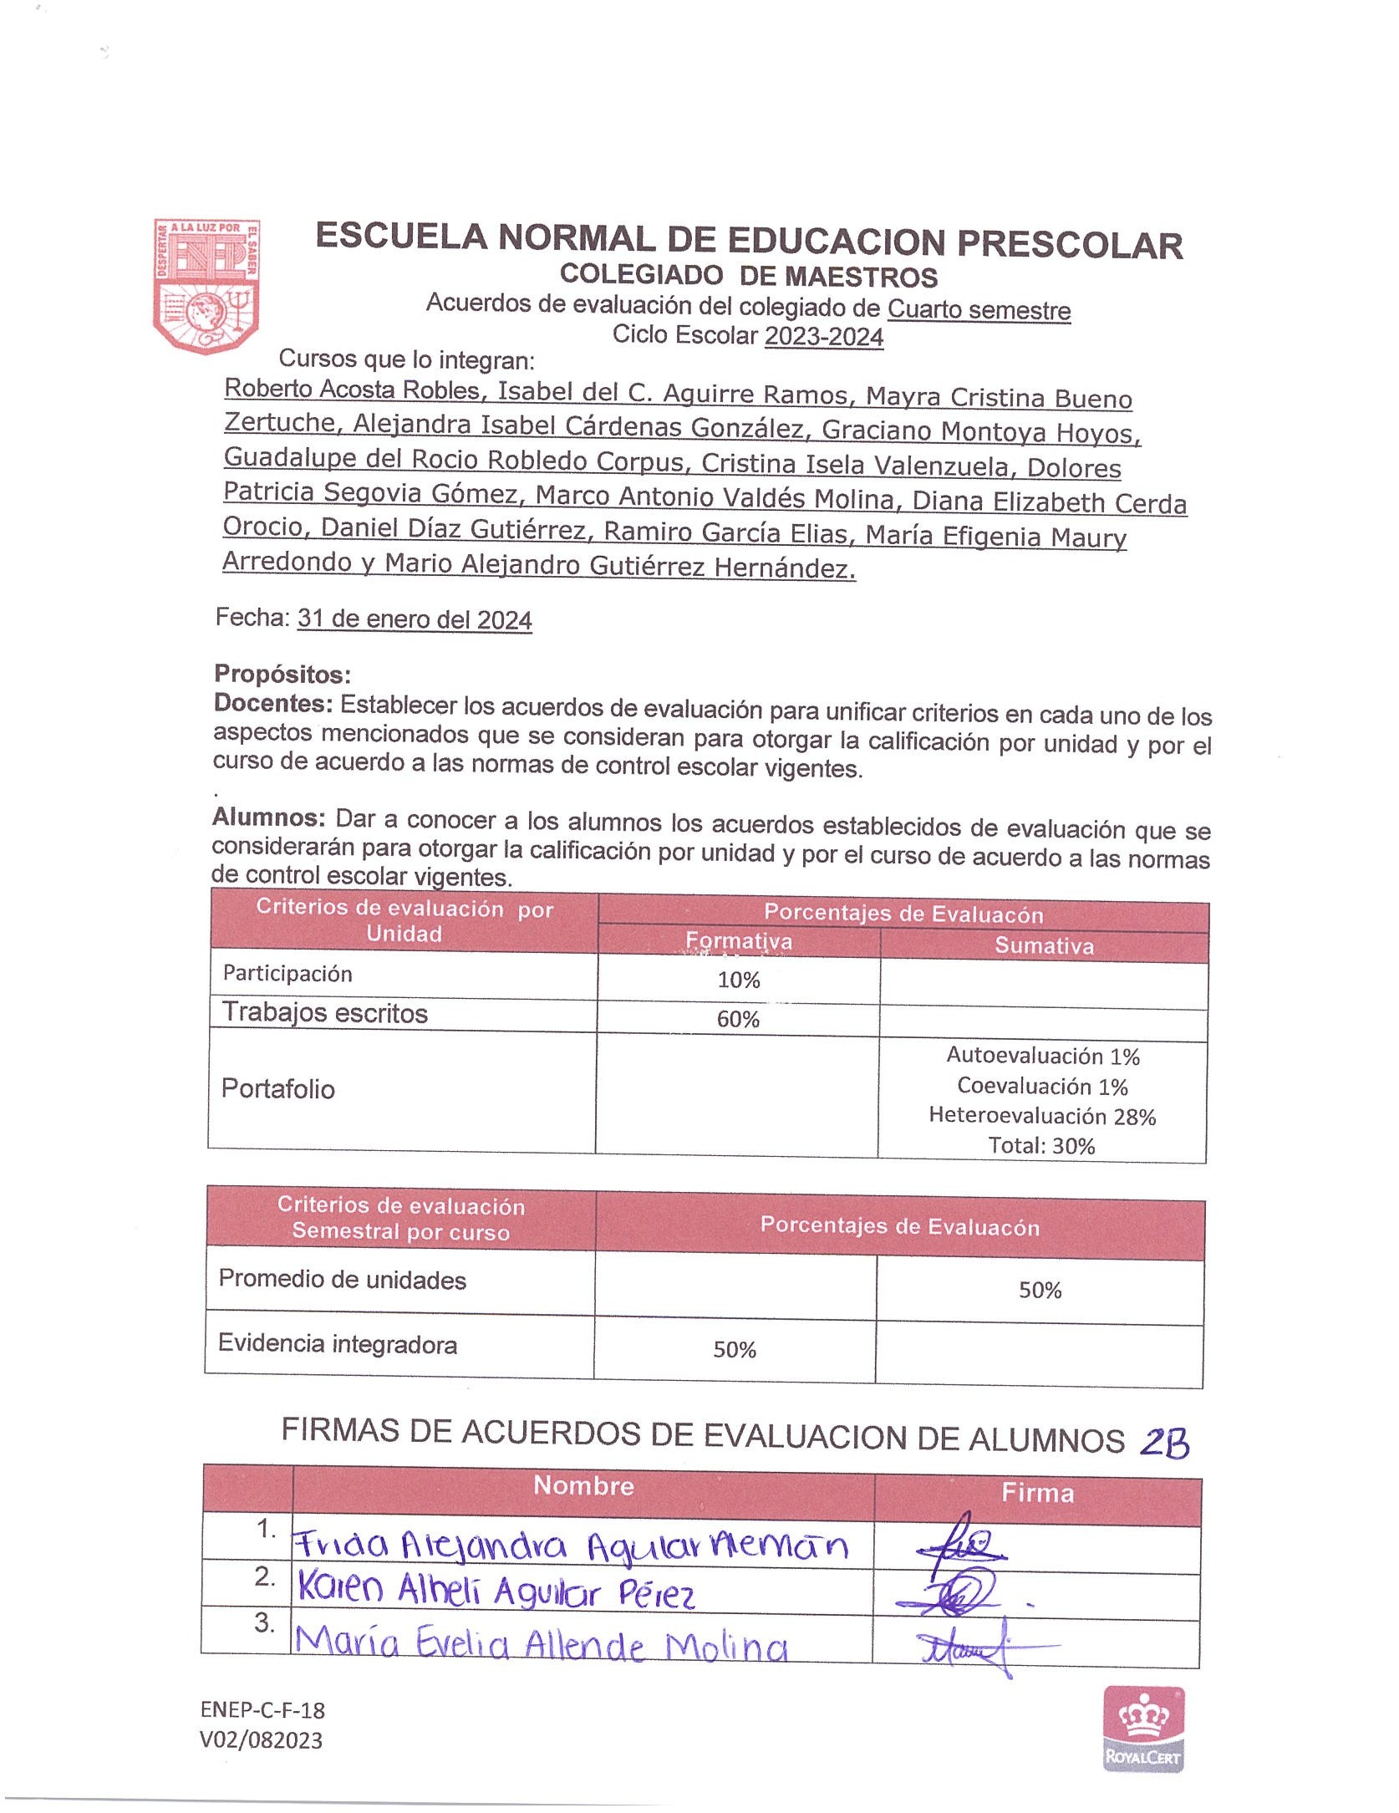
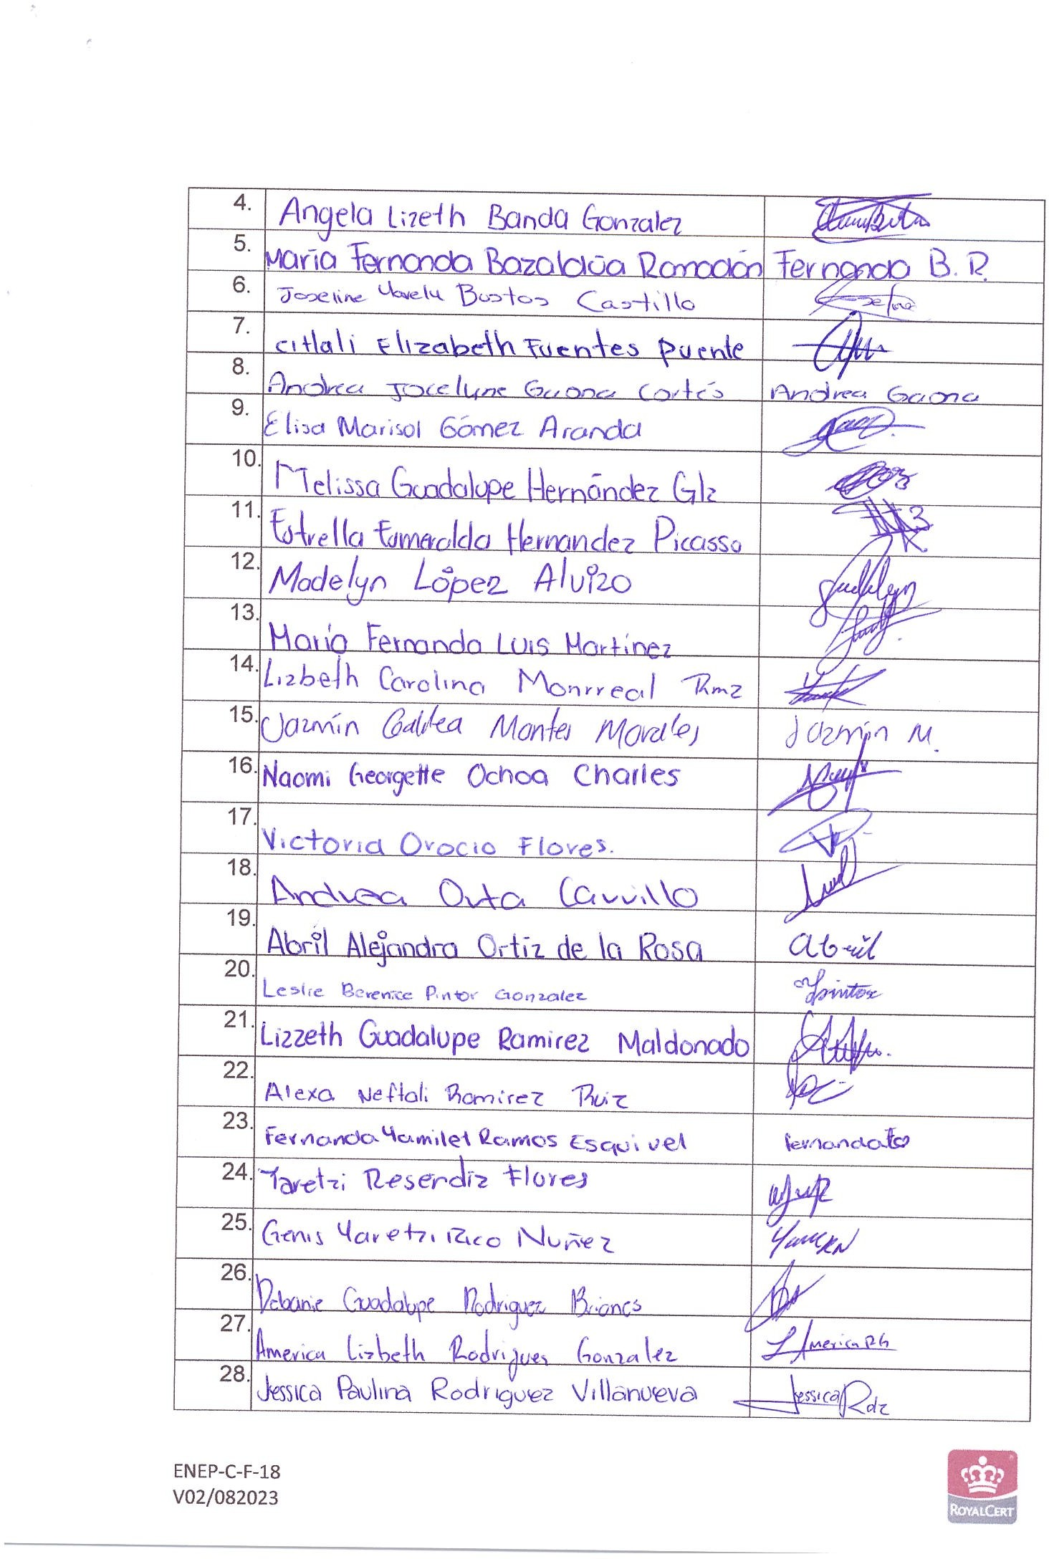
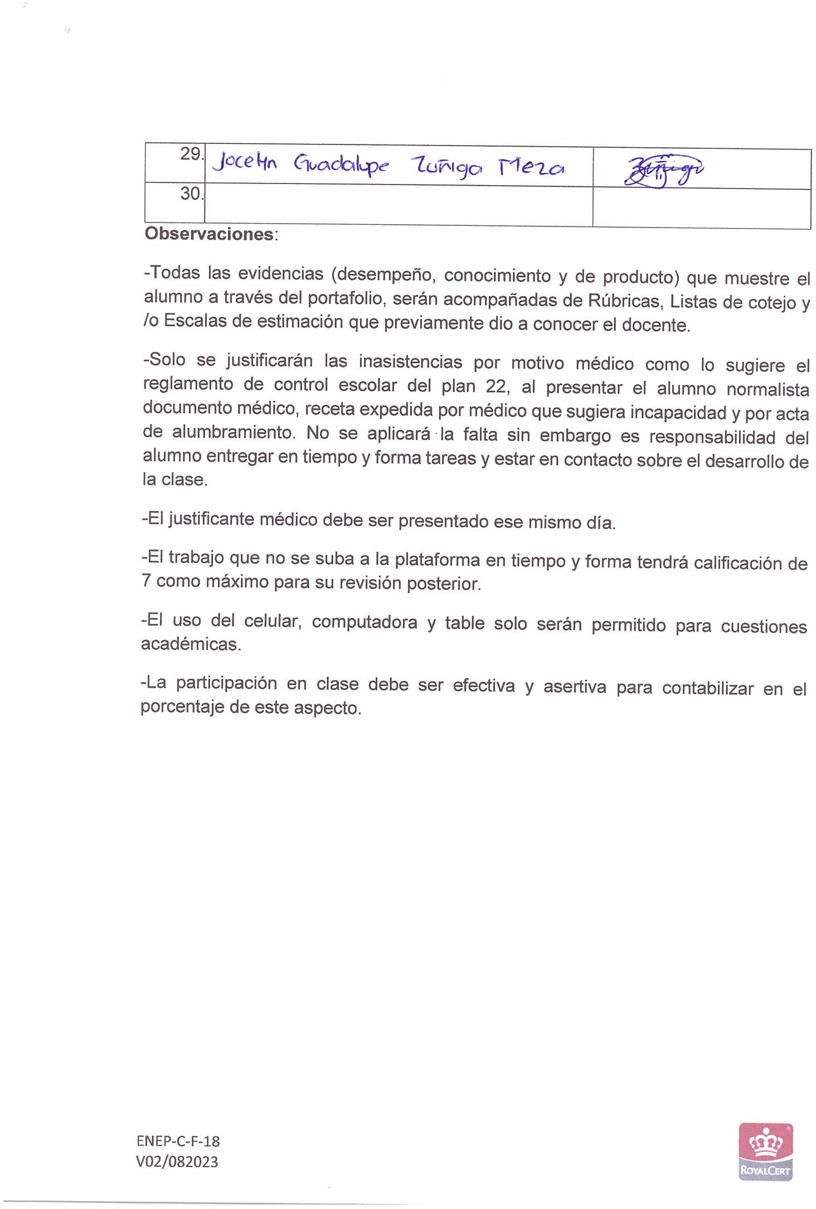
Firma de acuerdos establecidos por docentes y alumnos

